Slide 1


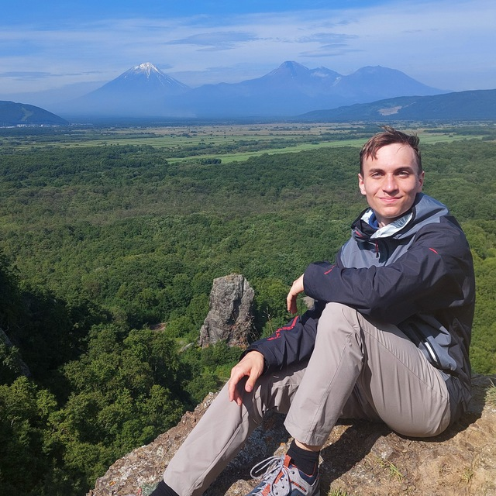


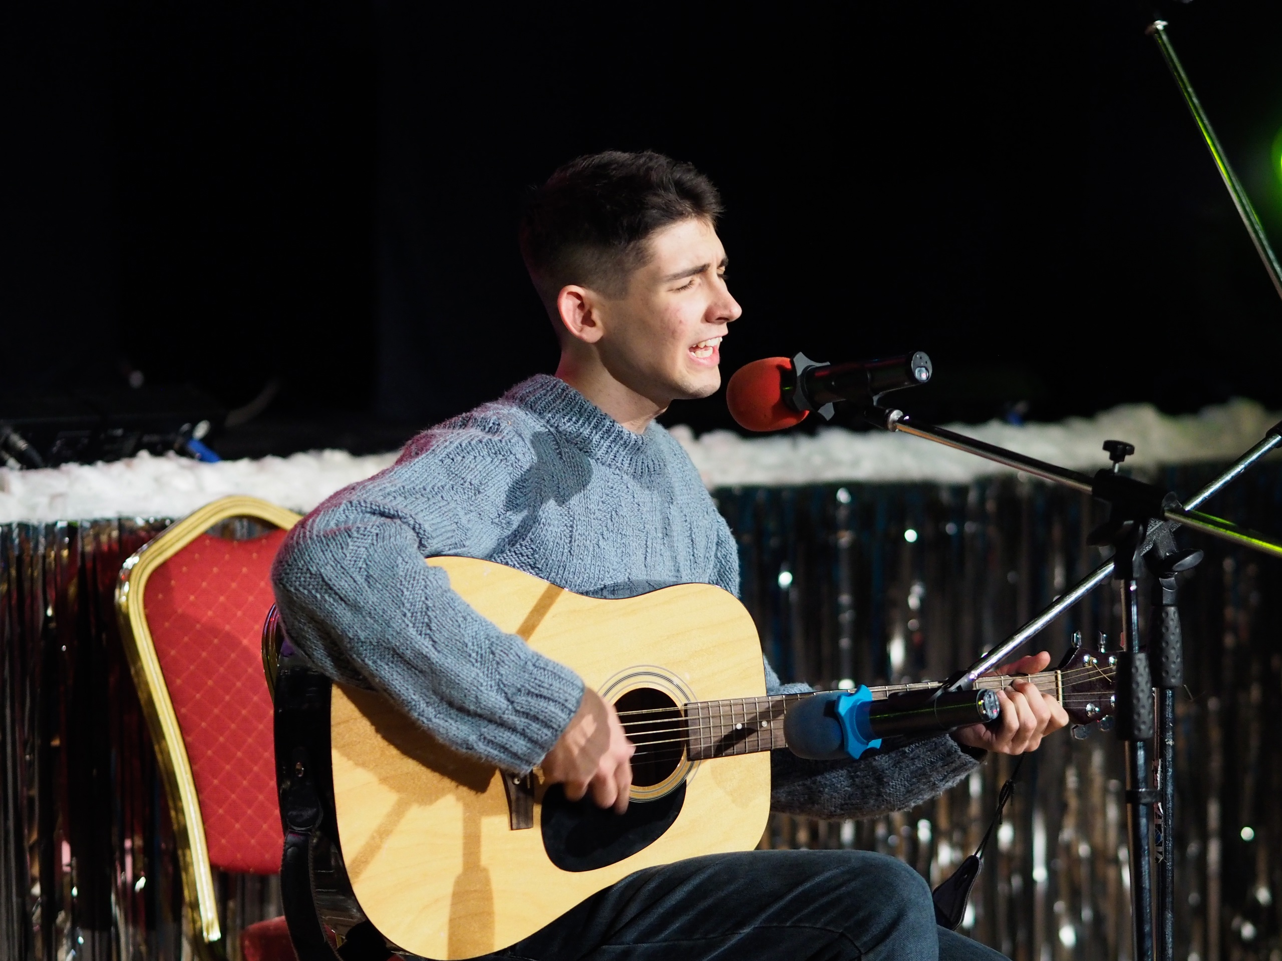
Команда
Мадагаскам
представляет
H
Chess

Slide 2
Команда
Магадаскам
представляет
H
Chess

Slide 3

Шаталов Максим - Teamlead

Slide 4
Агафонов Андрей – ML Engineer

Slide 5

Пономарев Артем – ML Engineer

Slide 6

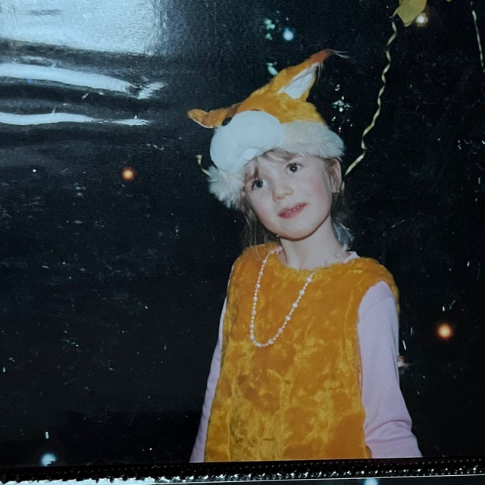
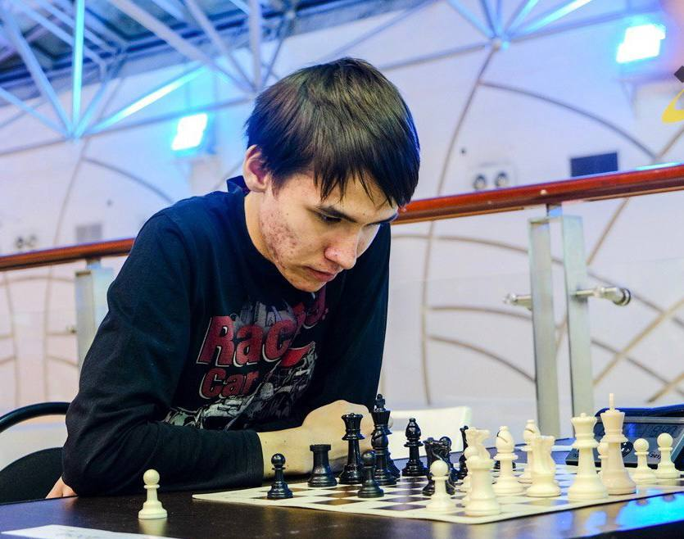
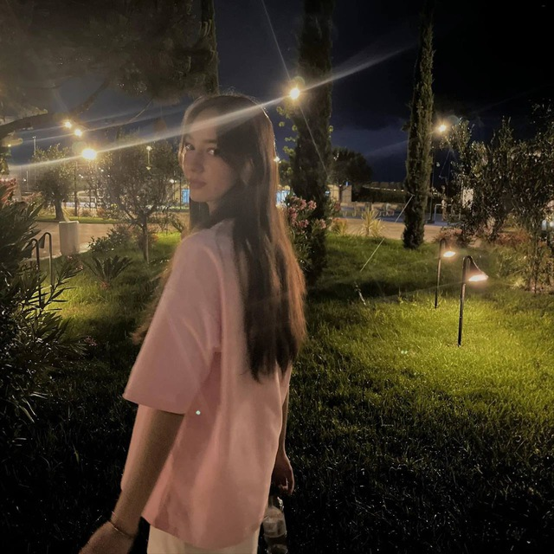
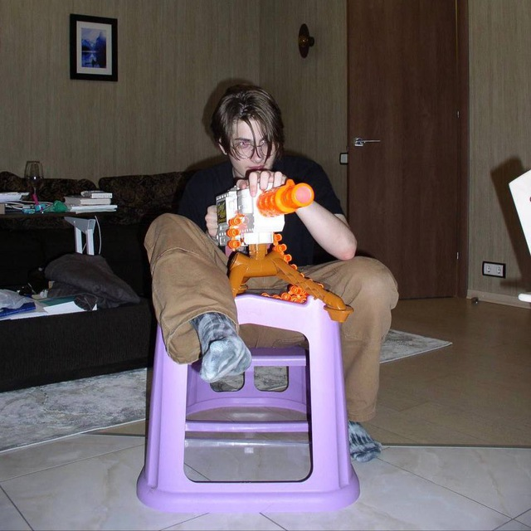
Ивченко Матвей – ML Engineer

Slide 7
Ивченко Матвей – ML Engineer

Slide 8
Авраменко Денис - Backend

Slide 9
Мельцова Вероника - Backend

Slide 10
Голосов Георгий - Analytics

Slide 11
Лапенко Карина – Design/Frontend

Slide 12

Белоусов Донат – Technical Writer
Цель и ожидаемый результат
Разработать сервис для автоматической обработки шахматной партии, размечающий её на наиболее интересные отрезки

Slide 13









06
Цель и ожидаемый результат
02
01
03
04
05
Белоусов Донат – Technical Writer
User-interface
Разработать сервис для автоматической обработки шахматной партии, размечающий её на наиболее интересные отрезки
Датасет
Анализ подходов
Нейросеть
Эффектив-ность
Видео-эффекты
Разработка пользовательского интерфейса
Собрать и разметить датасет для нейросети
Провести анализ подходов для определения интересных моментов
Обучить нейронную модель для определения интересных моментов
Провести анализ эффективности работы модели
Разработка нейронной сети для наложения видеоэффектов
Полностью автоматизированная система, которая:
Выделяет ключевые моменты партии
Создает видео с этими моментами
H
Chess
Цифровая
кафедра

Slide 14
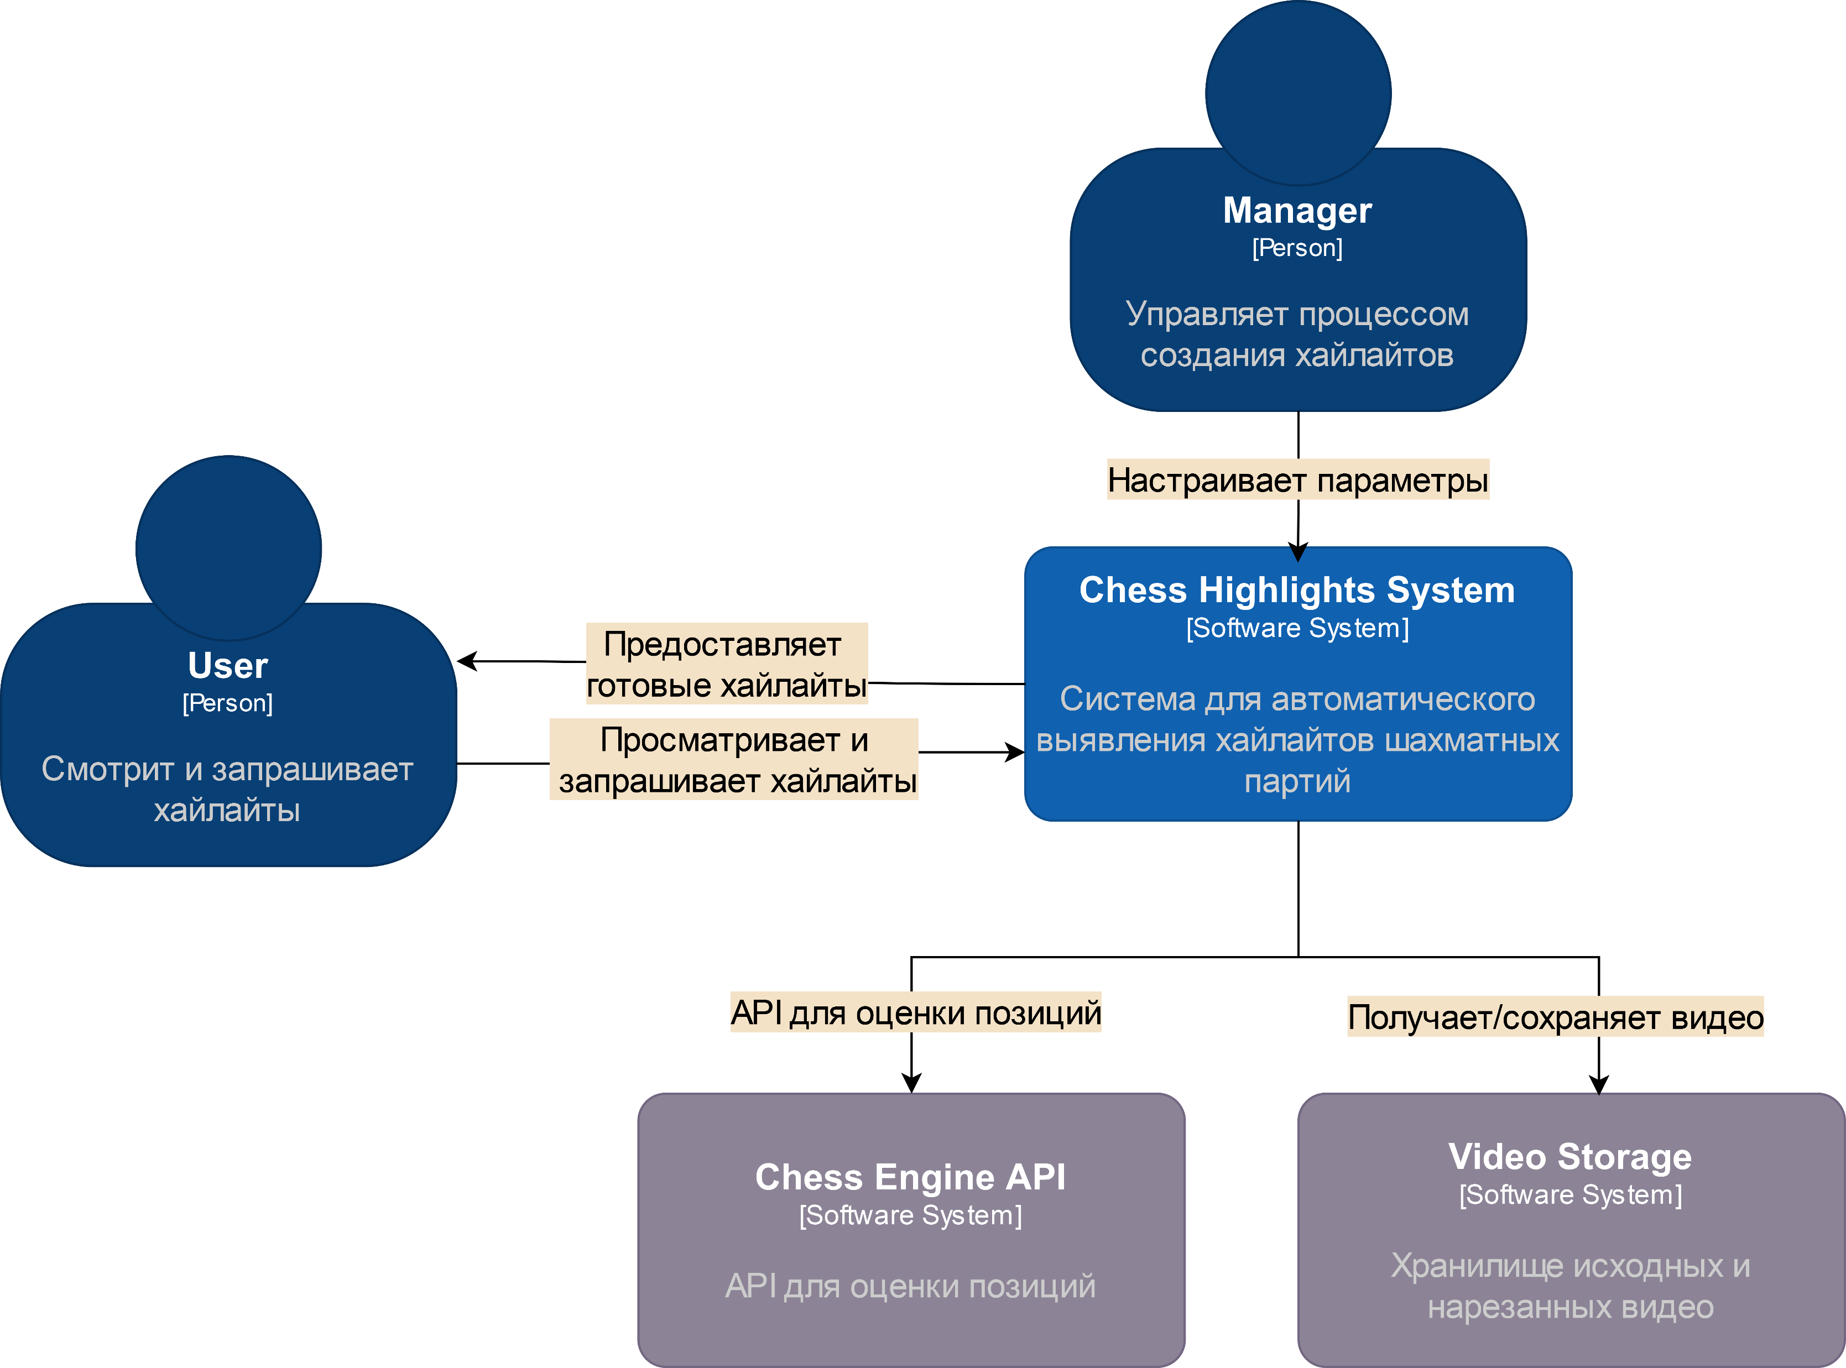
Архитектура (уровень 1)
01
02
03
04
05
06
Анализ подходов
Датасет
Нейросеть
Эффектив-ность
Видео-эффекты
User-interface
Провести анализ подходов для определения интересных моментов
Собрать и разметить датасет для нейросети
Обучить нейронную модель для определения интересных моментов
Провести анализ эффективности работы модели
Разработка нейронной сети для наложения видеоэффектов
Разработка пользовательского интерфейса
H
Chess
Цифровая
кафедра

Slide 15
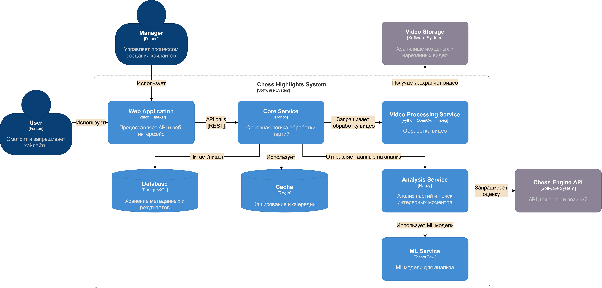
Архитектура (уровень 1)
03
06
02
01
04
05
Нейросеть
User-interface
Датасет
Анализ подходов
Эффектив-ность
Видео-эффекты
Обучить нейронную модель для определения интересных моментов
Разработка пользовательского интерфейса
Собрать и разметить датасет для нейросети
Провести анализ подходов для определения интересных моментов
Провести анализ эффективности работы модели
Разработка нейронной сети для наложения видеоэффектов

Slide 16
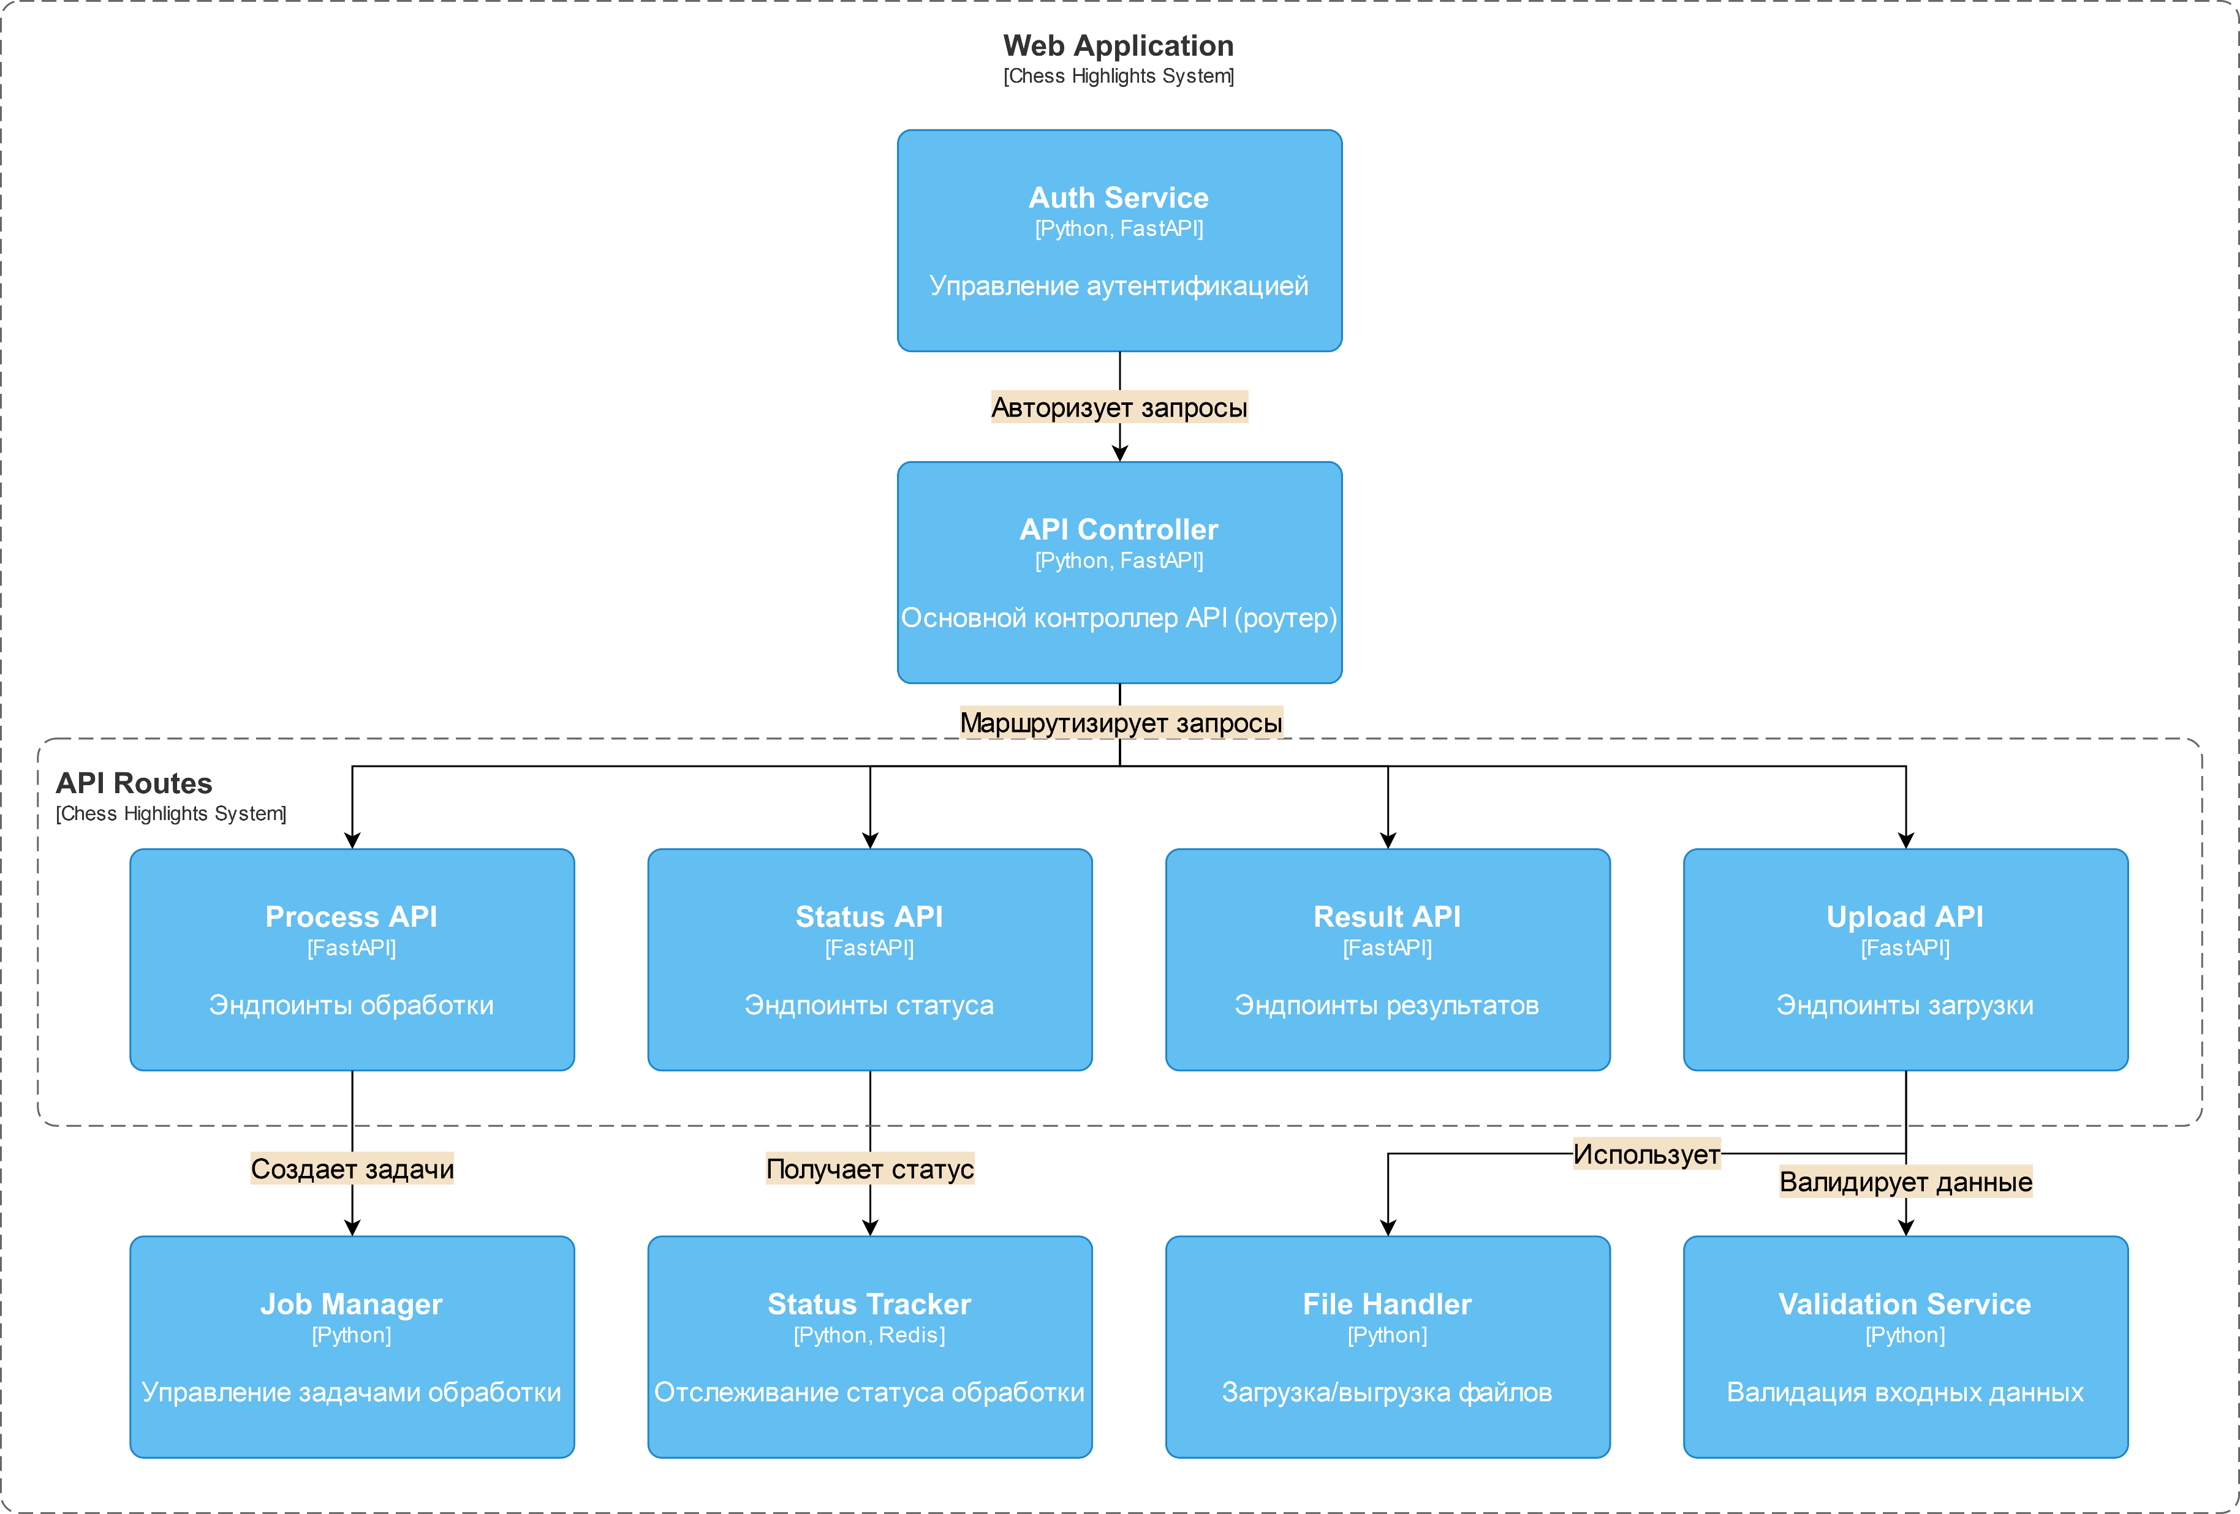
Архитектура (уровень 2)

Slide 17
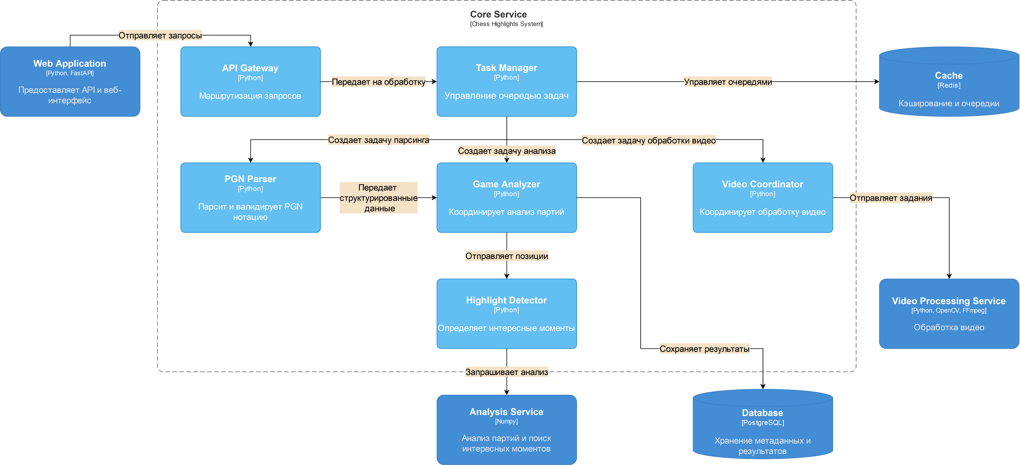
Архитектура (уровень 3)

Slide 18
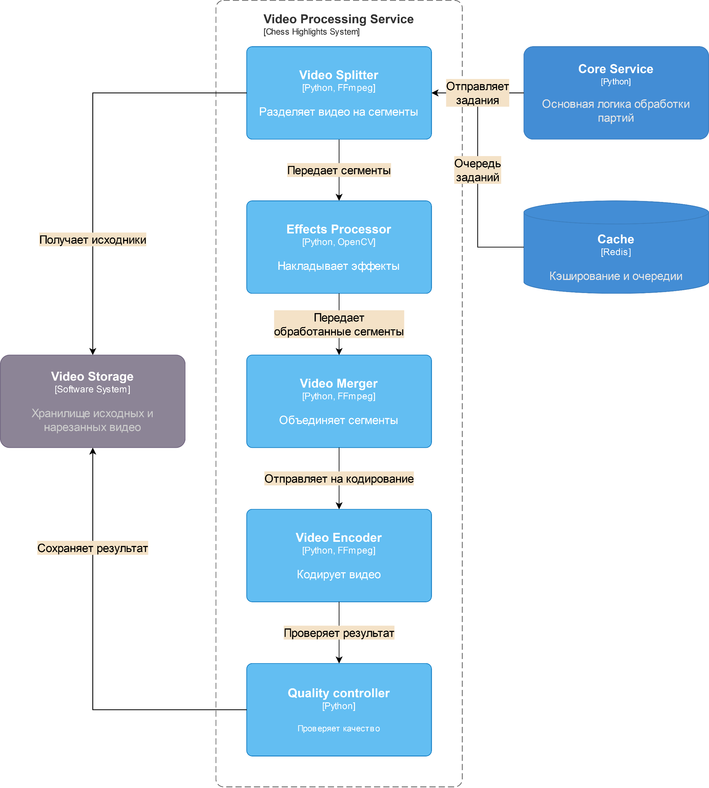
Архитектура (уровень 3)

Slide 19
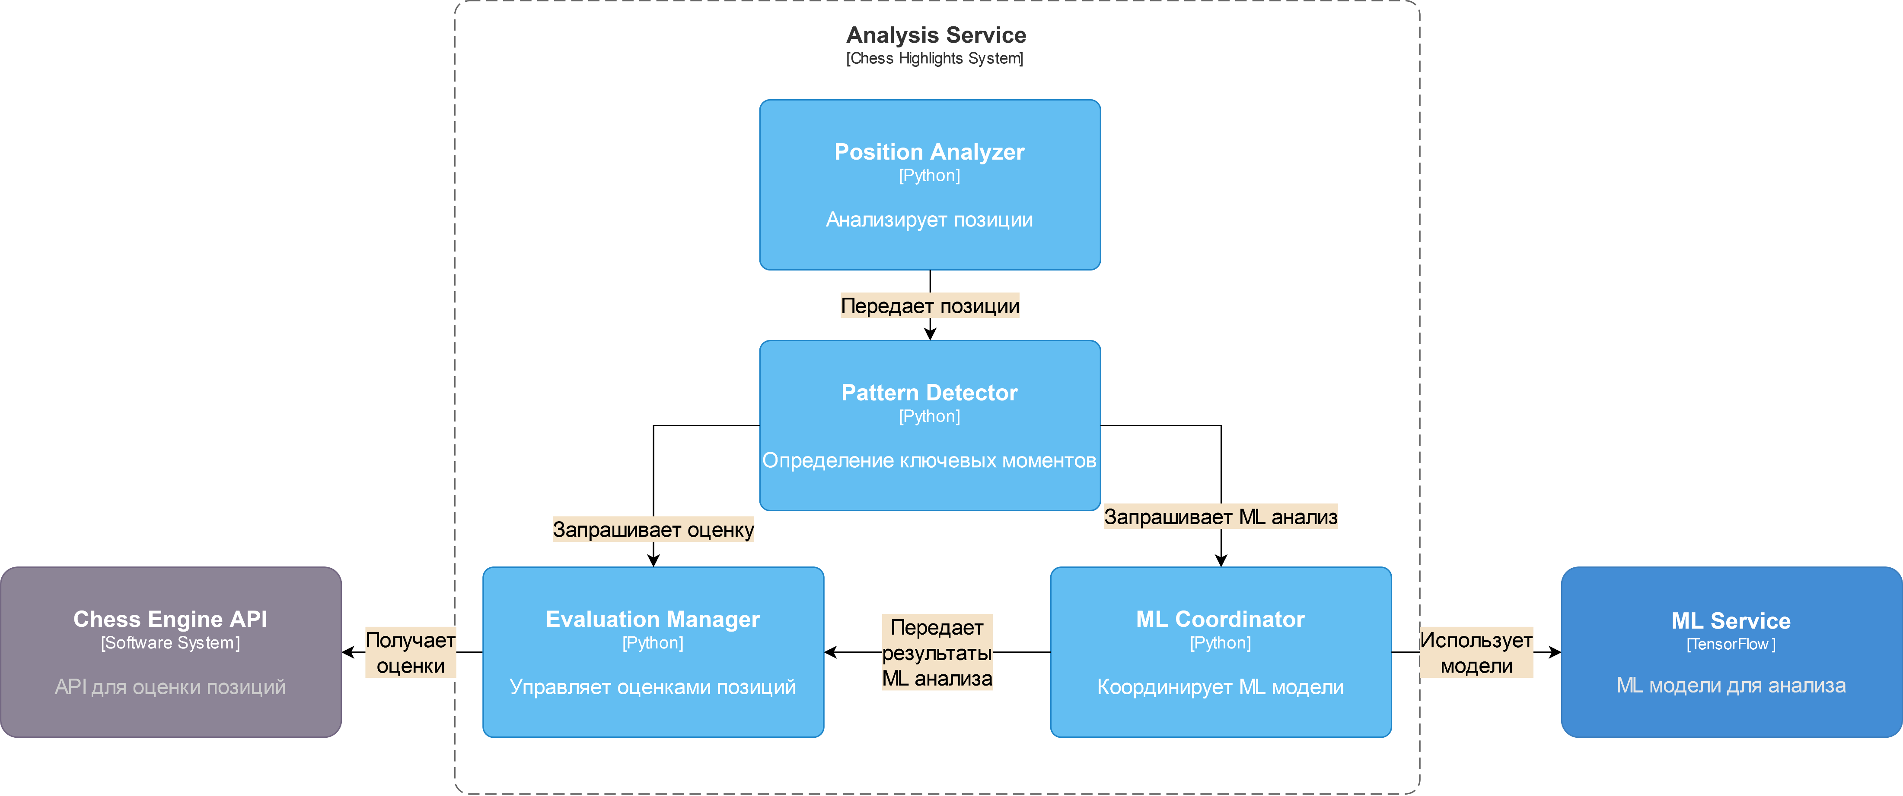
Архитектура (уровень 3)

Slide 20
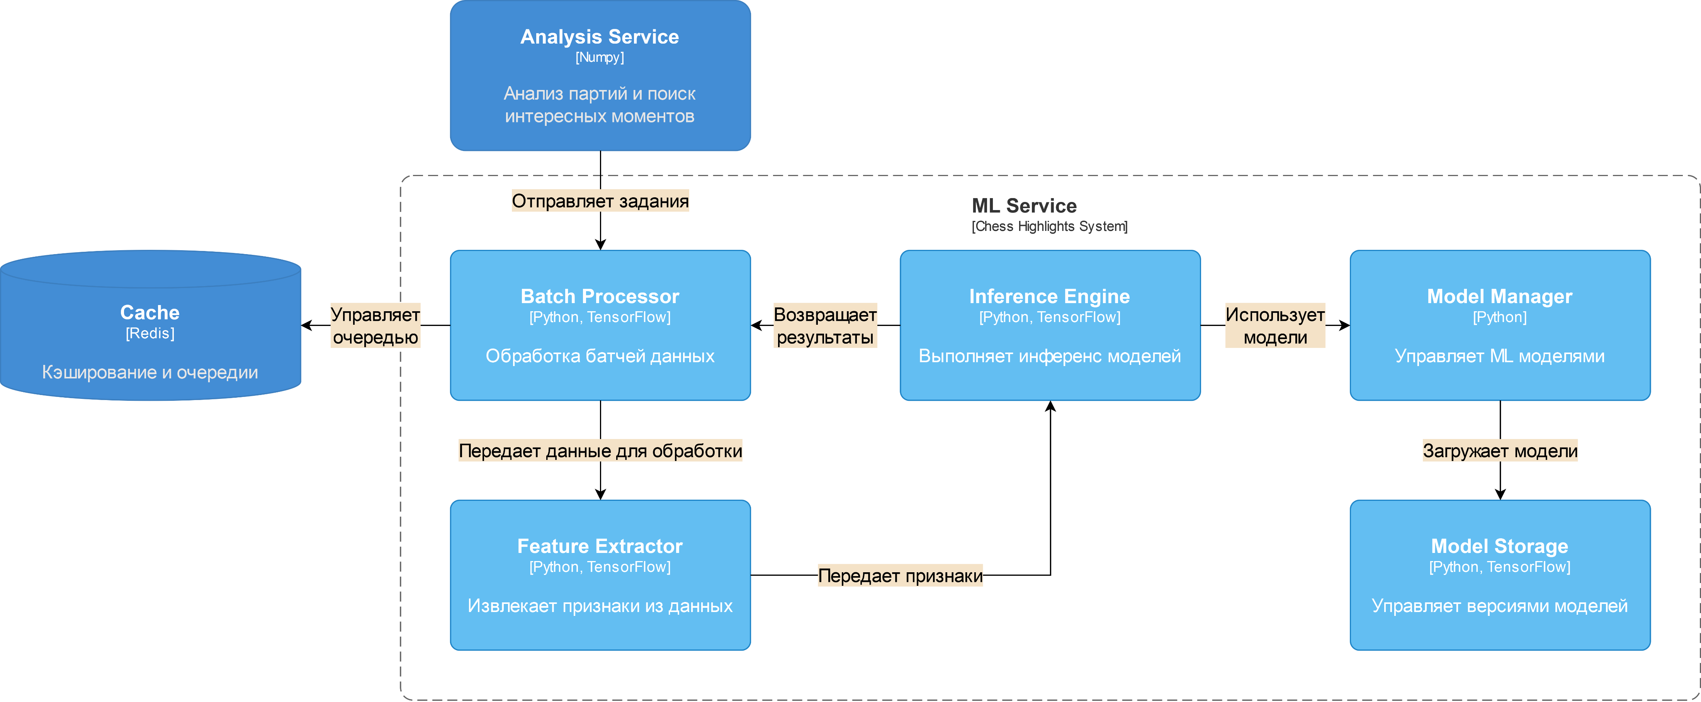
Архитектура (уровень 3)

Slide 21
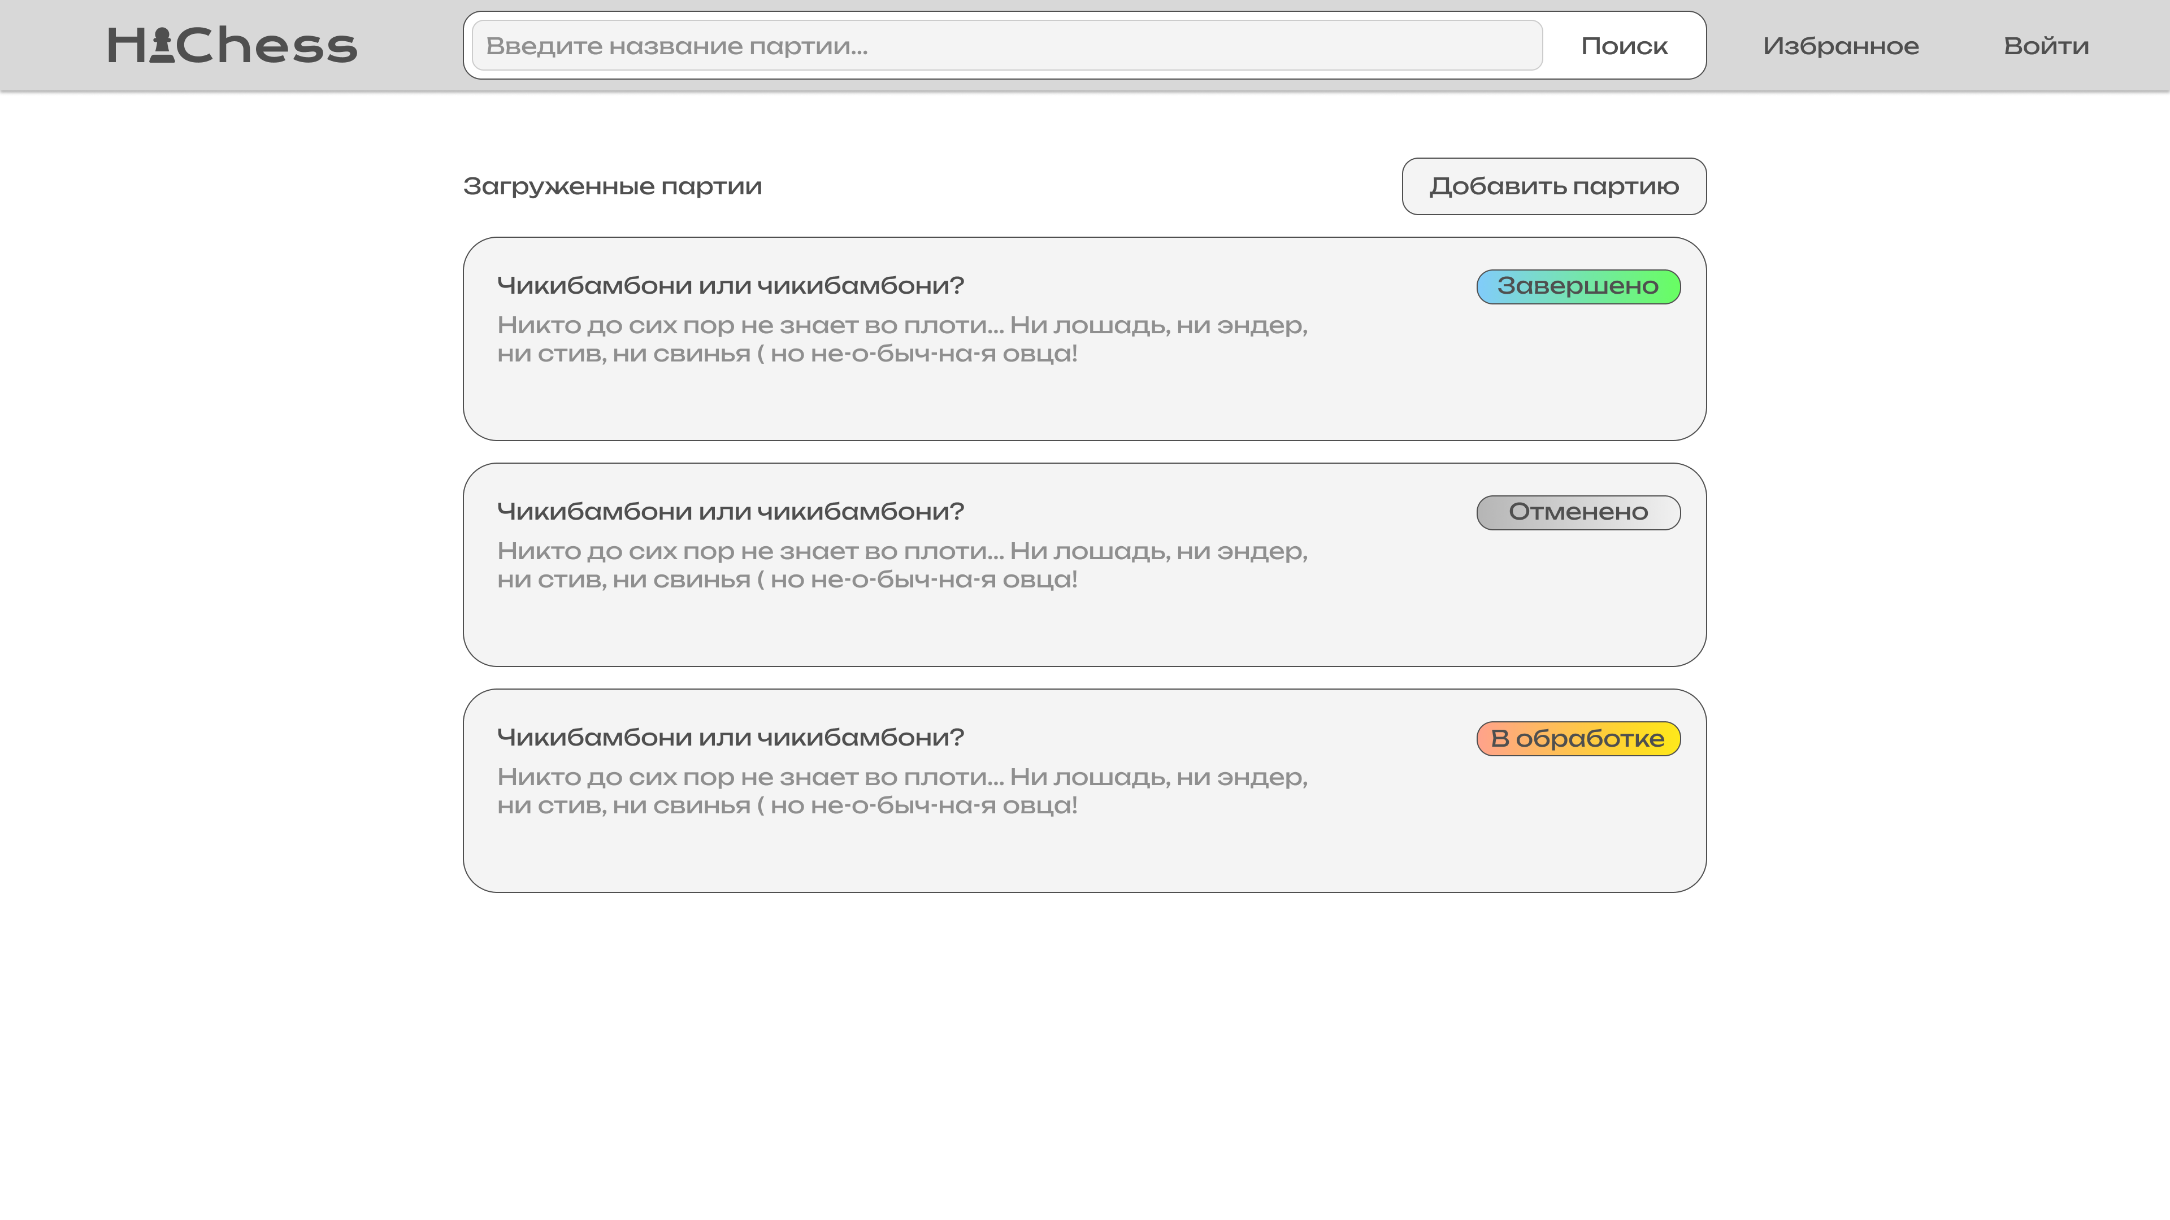
Архитектура (уровень 3)
Что сделано? (Дизайн)

Slide 22
Что сделано? (Дизайн)
Архитектура (уровень 3)
Описание | Плюсы | Минусы
Методы, основанные на сборе признаков:
Определение эвристик интересности вручную | 1. Эвристики понятны и имеют явную смысловую нагрузку | 1. Нужно придумать эвристики 2. Нужно вручную их вычислять
Обучение простой модели на размеченных данных | 1. Хорошая интерпретируемость модели | 1. Ручная разметка датасета 2. Зависимость от эвристик и качества разметки
Кластеризация эмбеддингов моментов игры | 1. Не нужно размечать данные 2. Нахождение похожих моментов | 1. Сильная зависимость от эвристик 2. Нужно вручную выделить «интересные» кластеры
Использование автокодировщика | 1. Нет необходимости размечать большой объём данных | 1. Верно ли, что «аномальные» моменты – интересные?
Методы, не требующие ручного сбора признаков
Обучаем трансформер-энкодер на больших объёмах данных | 1. Минимальные затраты на подготовку | 1. Низкая интерпретируемость 2. Нужны большие объёмы данных
Обучение простой модели на размеченных данных | 1. Размечать данных нужно меньше 2. Высокая скорость работы | 1. Возможно слишком простой и глупый подход
Кластеризация эмбеддингов | 1. Нахождение похожих моментов | 1. Более низкая производительность

Slide 23
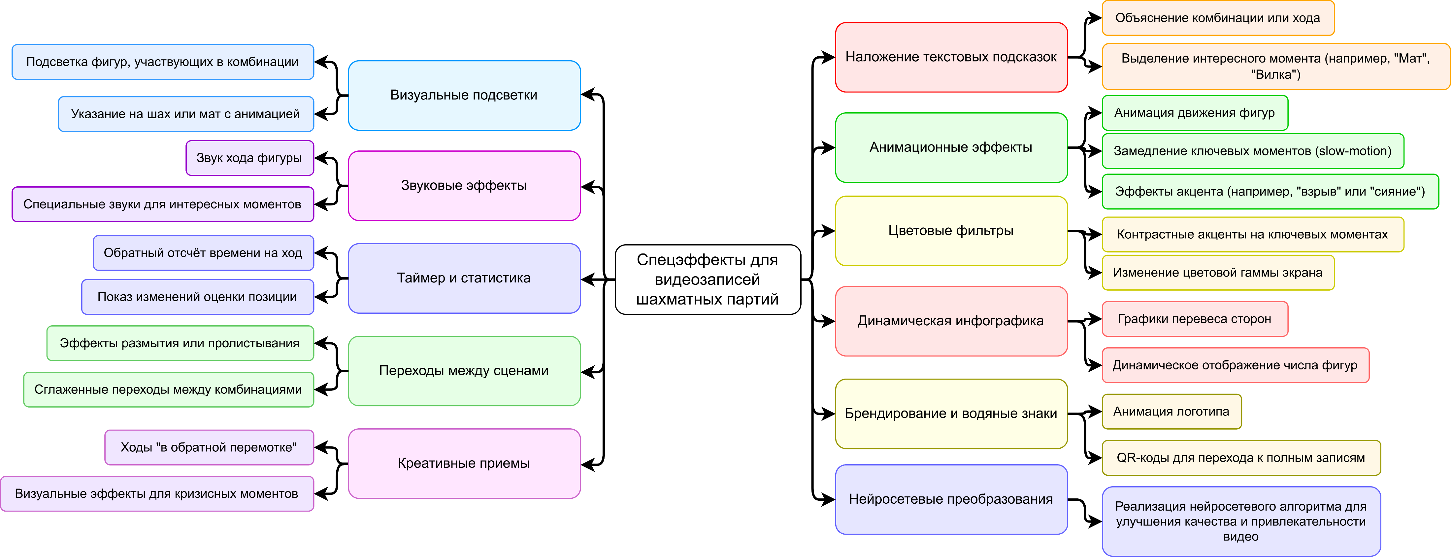
Что сделано? (Анализ)
Описание | Плюсы | Минусы
Методы, основанные на сборе признаков:
Определение эвристик интересности вручную | 1. Эвристики понятны и имеют явную смысловую нагрузку | 1. Нужно придумать эвристики 2. Нужно вручную их вычислять
Обучение простой модели на размеченных данных | 1. Хорошая интерпретируемость модели | 1. Ручная разметка датасета 2. Зависимость от эвристик и качества разметки
Кластеризация эмбеддингов моментов игры | 1. Не нужно размечать данные 2. Нахождение похожих моментов | 1. Сильная зависимость от эвристик 2. Нужно вручную выделить «интересные» кластеры
Использование автокодировщика | 1. Нет необходимости размечать большой объём данных | 1. Верно ли, что «аномальные» моменты – интересные?
Методы, не требующие ручного сбора признаков
Обучаем трансформер-энкодер на больших объёмах данных | 1. Минимальные затраты на подготовку | 1. Низкая интерпретируемость 2. Нужны большие объёмы данных
Обучение простой модели на размеченных данных | 1. Размечать данных нужно меньше 2. Высокая скорость работы | 1. Возможно слишком простой и глупый подход
Кластеризация эмбеддингов | 1. Нахождение похожих моментов | 1. Более низкая производительность

Slide 24
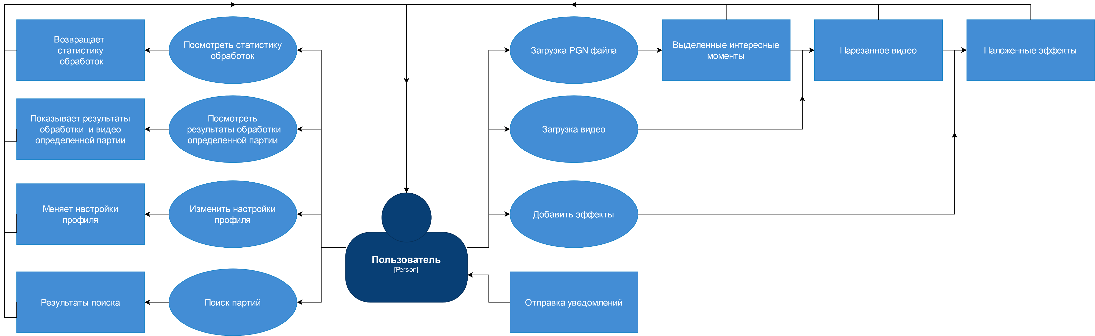
Описание | Плюсы | Минусы
Методы, основанные на сборе признаков:
Определение эвристик интересности вручную | 1. Эвристики понятны и имеют явную смысловую нагрузку | 1. Нужно придумать эвристики 2. Нужно вручную их вычислять
Обучение простой модели на размеченных данных | 1. Хорошая интерпретируемость модели | 1. Ручная разметка датасета 2. Зависимость от эвристик и качества разметки
Кластеризация эмбеддингов моментов игры | 1. Не нужно размечать данные 2. Нахождение похожих моментов | 1. Сильная зависимость от эвристик 2. Нужно вручную выделить «интересные» кластеры
Использование автокодировщика | 1. Нет необходимости размечать большой объём данных | 1. Верно ли, что «аномальные» моменты – интересные?
Методы, не требующие ручного сбора признаков
Обучаем трансформер-энкодер на больших объёмах данных | 1. Минимальные затраты на подготовку | 1. Низкая интерпретируемость 2. Нужны большие объёмы данных
Обучение простой модели на размеченных данных | 1. Размечать данных нужно меньше 2. Высокая скорость работы | 1. Возможно слишком простой и глупый подход
Кластеризация эмбеддингов | 1. Нахождение похожих моментов | 1. Более низкая производительность
Что сделано? (Эффекты)

Slide 25
05
01
Что сделано? (Use cases)
03 Архитектура
Было создано 3 уровня архитектуры
01 Созвоны
Проводились регулярные созвоны с компанией
04 Дизайн
04
Разработан схематичный UI
02 Анализ
Провели сравнительный анализ подходов
05 Эффекты
Составили диаграмму видов применяемых эффектов
02
03

Slide 26
Что сделано? (Итоги)
03 Архитектура
05
Было создано 3 уровня архитектуры
01 Созвоны
01
Проводились регулярные созвоны с компанией
04 Дизайн
04
Разработан схематичный UI
02 Анализ
Провели сравнительный анализ подходов
02
05 Эффекты
03
Составили диаграмму видов применяемых эффектов

Slide 27




05
01
04
Ссылки
03 Архитектура
Было создано 3 уровня архитектуры
01 Созвоны
Проводились регулярные созвоны с компанией
04 Дизайн
Разработан схематичный UI
02 Анализ
Провели сравнительный анализ подходов
Github
Todoist
Research doc
Miro
05 Эффекты
Составили диаграмму видов применяемых эффектов
02
03

